Slide 1








Trường đại học công nghiệp Hà Nội
ĐỒ ÁN TỐT NGHIỆP ĐẠI HỌC NGÀNH CÔNG NGHỆ THÔNG TIN
Xây dựng hệ thống Website bán ô tô trực tuyến CarMart với Java Spring
CBHD:
Sinh viên: Nguyễn Văn Tuân
Mã sinh viên:

Slide 2



Nội dung chính
1
Tổng quan về đề tài
2
Phân tích thiết kế hệ thống
3
Kết quả đạt được
4
Kết luận và hướng phát triển

Slide 3


1
Tổng quan về đề tài
Động lực nào đã thúc đẩy quyết định xây dựng một website bán ô tô trực tuyến, và những lợi ích chính của việc chuyển đổi từ mô hình kinh doanh truyền thống sang nền tảng trực tuyến là gì?

Slide 4



Lý do chọn đề tài
Website giúp tiếp cận khách hàng toàn quốc, không giới hạn địa lý
Khách hàng có thể tra cứu, so sánh và mua ô tô trực tuyến dễ dàng
Giảm chi phí thuê mặt bằng và nhân viên, quản lý kho hàng hiệu quả hơn
Dễ dàng thực hiện các chiến dịch marketing trực tuyến và nhanh chóng điều chỉnh chiến lược kinh doanh

Slide 5




Mục tiêu của đề tài
Phân tích, hiểu bài toán nghiệp vụ thực tế
Tìm hiểu công nghệ, xây dựng Website bán ô tô
Về phía khách hàng, khách hàng có thể dễ dàng đặt hàng với độ tin cậy cao, đảm bảo chất lượng
Về phía người quản trị, có thể xem thống kê sản phẩm, dễ dàng quản lý số lượng sản phẩm và đơn hàng.

Slide 6




Giới thiệu ngôn ngữ và Framework
Ngôn ngữ lập trình JAVA
Website bán ô tô CarForYou
Spring Framework
Hệ quản trị cơ sở dữ liệu
Java Template Engine

Slide 7
2
Phân tích thiết kế hệ thống
Các chức năng chính
1
Đăng ký, đăng nhập
2
Xem thông tin sản phẩm
3
4
Đặt hàng, thanh toán Online
Tìm kiếm sản phẩm
5
6
Quản lý sản phẩm, đơn hàng
Thống kê sản phẩm

Slide 8
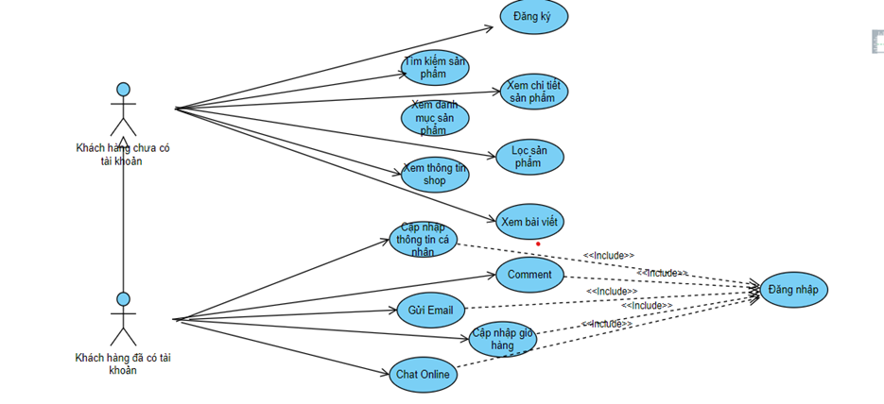

Biểu đồ use case người dùng

Slide 9
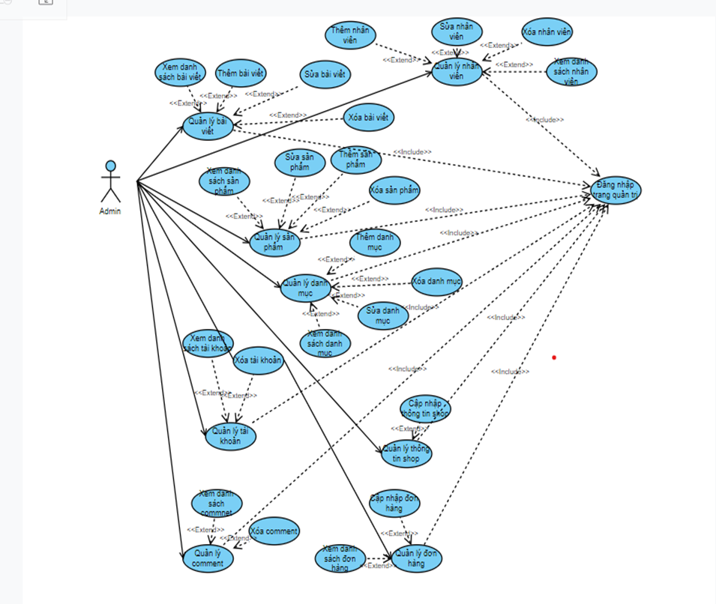

Biểu đồ use case Admin

Slide 10
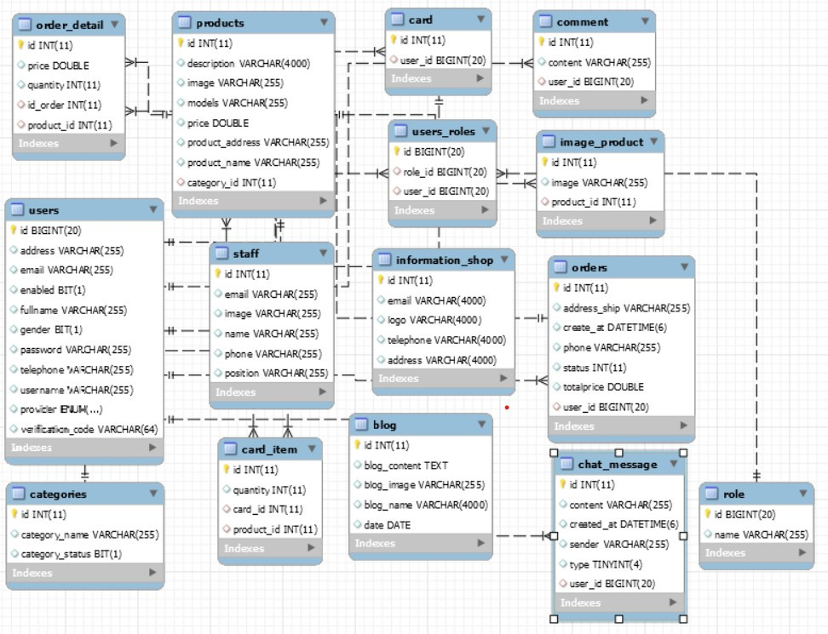


Biểu đồ use case Admin

Slide 11
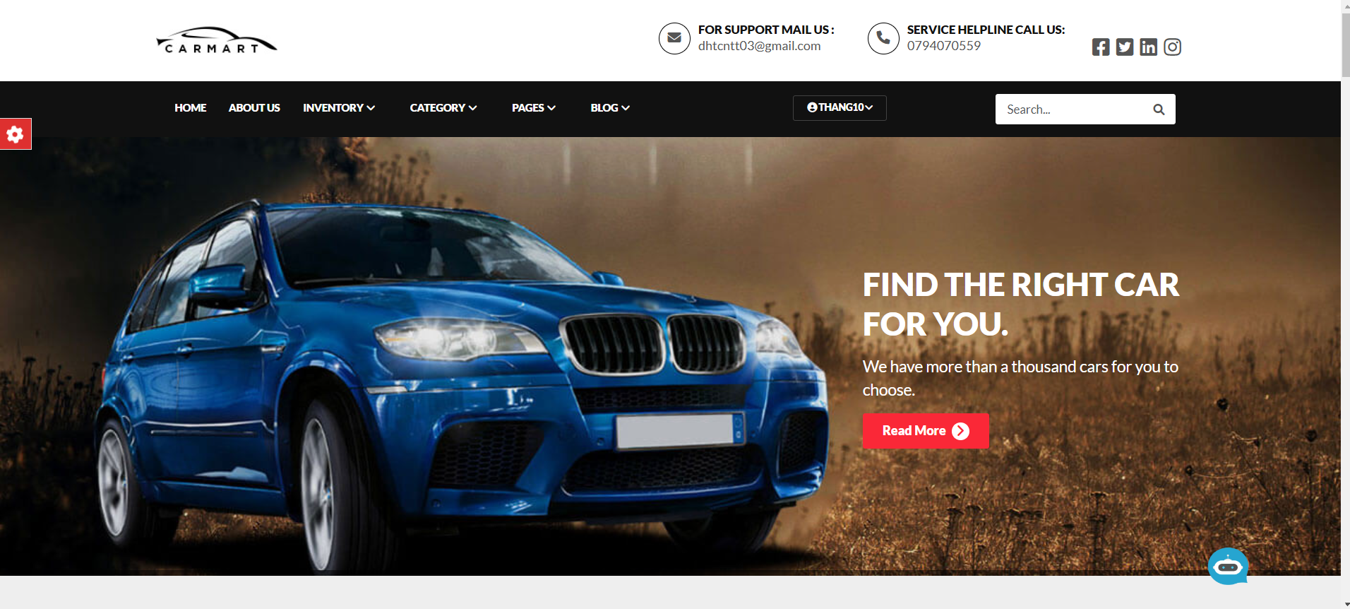

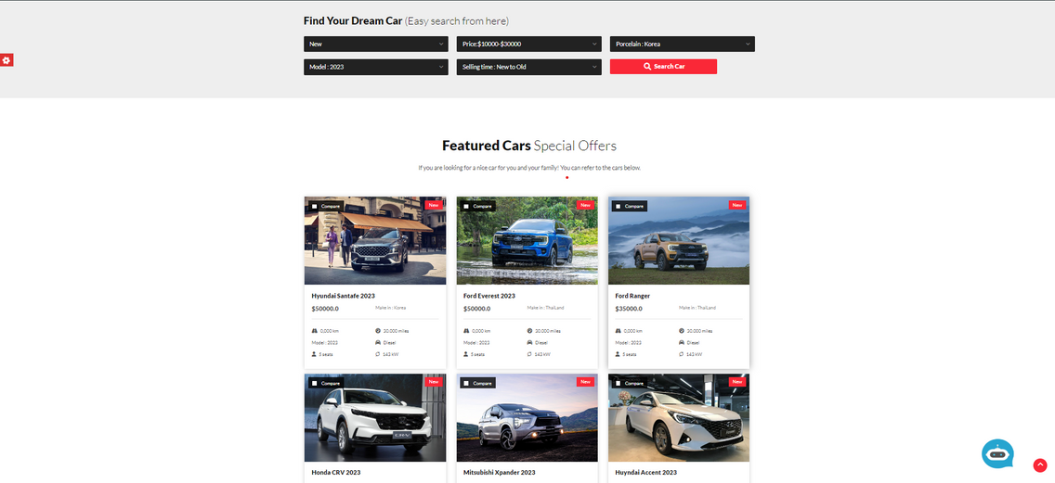
Kết quả đạt được
3
Trang chủ
Cho phép người dùng tùy chọn các chức năng của Website và xem tất cả sản phẩm.

Slide 12
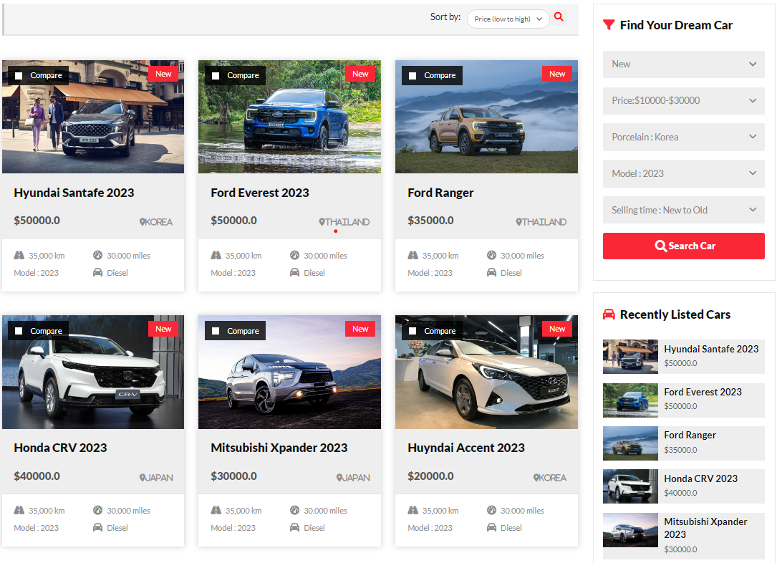
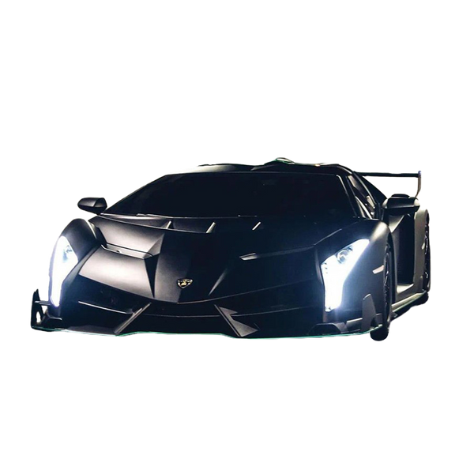
Kết quả đạt được
3
Tìm kiếm sản phẩm
Cho phép khách hàng tìm kiếm sản phẩm theo nhu cầu của mình

Slide 13
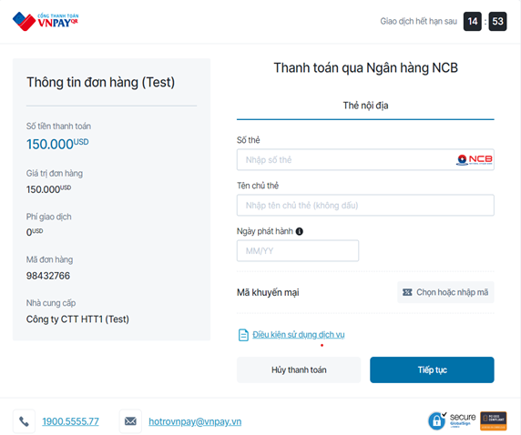

Kết quả đạt được
3
Thanh toán Online
Cho phép khách hàng thanh toán trực tuyến

Slide 14
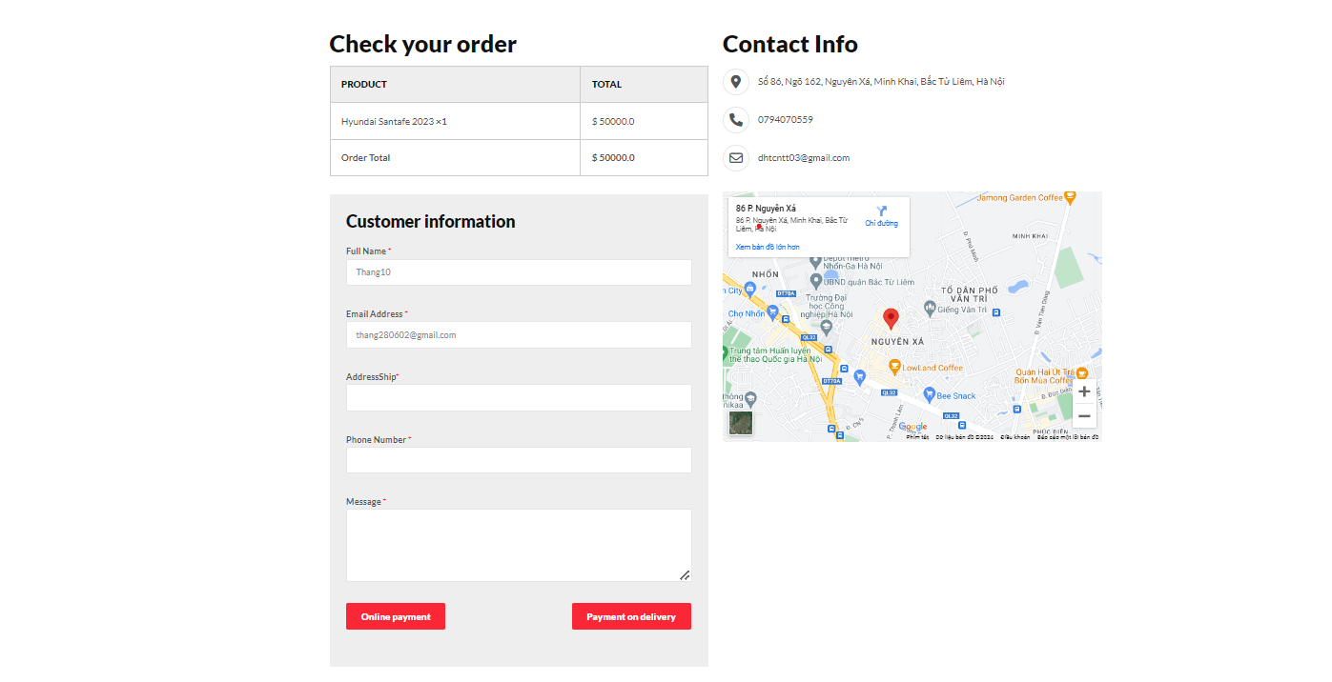

Kết quả đạt được
3
Đặt hàng
Khi khách hàng đã chọn được sản phẩm ưng ý nhất thì sẽ tiến hành đặt hàng

Slide 15
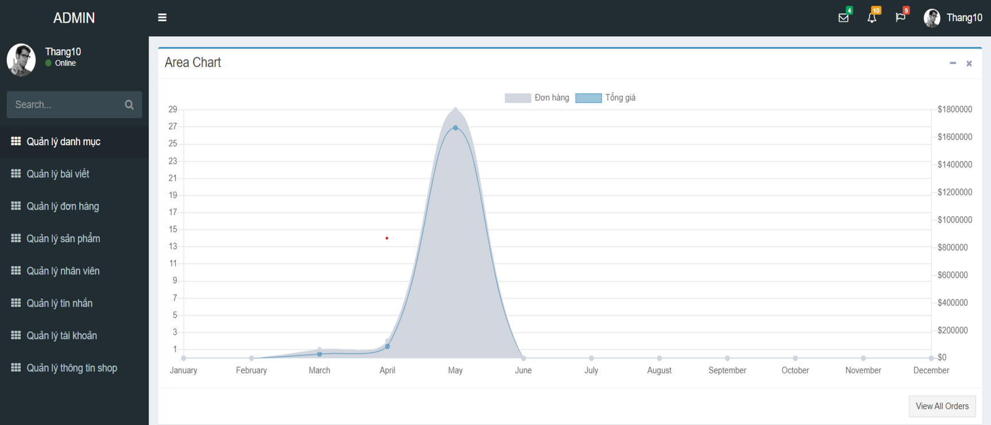

Kết quả đạt được
3
Thống kê
Khi người quản trị đăng nhập vào trang quản trị, họ có thể xem thống kê đơn hàng và tổng doanh thu theo từng tháng

Slide 16
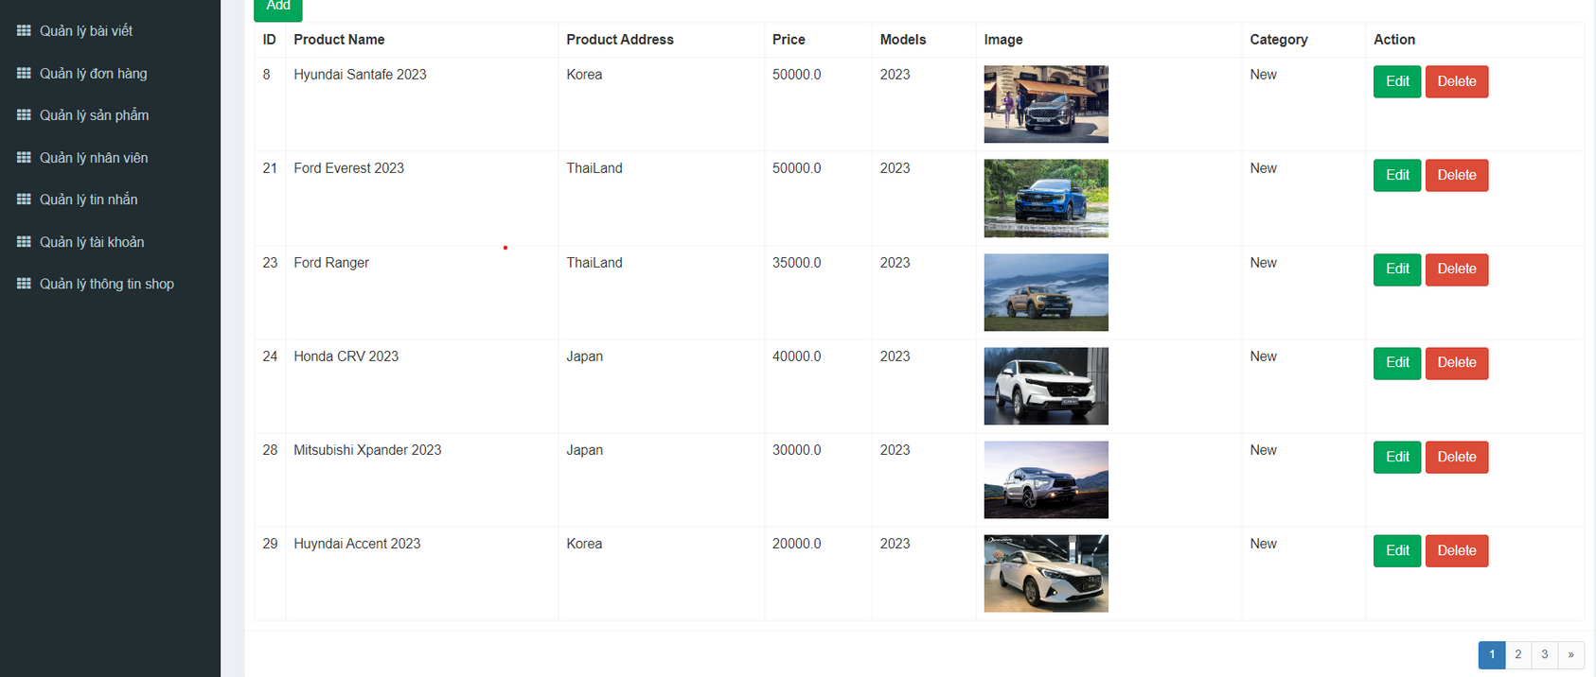

Kết quả đạt được
3
Quản lý sản phẩm
Người quản trị có thể quản lý tát cả các sản phẩm

Slide 17



Kết luận và hướng phát triển
4
Đánh giá chung
Hoàn thành thiết kế và đặc tả hệ thống
Website có thể sử dụng được và đầy đủ chức năng đã đề ra
Hoàn thành
Giao diện đơn giản dễ sử dụng
Đáp ứng được nhu cầu của người sử dụng, người quản trị
Website vẫn còn tồn tại một vài thiếu sót, giao diện chưa đẹp
Phần chưa
hoàn thành
Chưa xây dựng được nhiều chức năng nổi bật khi tạo website
Một số chức năng còn hạn chế, chưa đáp ứng được hết nhu cầu công việc

Slide 18
Kết luận và hướng phát triển
4
Xây dựng website quản lý bán ô tô trực tuyến với quy mô lớn hơn
Hướng phát tiển trong tương lai
· Xây dựng hệ thống bảo mật đường truyền
· Website hỗ trợ nhiều ngôn ngữ

Slide 19

Kết luận và hướng phát triển
4
Kết luận chung
Xây dựng một website bán ô tô thành công không chỉ cần kỹ thuật lập trình và thiết kế web chuyên nghiệp, mà còn đòi hỏi hiểu biết sâu sắc về nhu cầu của khách hàng và thị trường. Đầu tư vào một nền tảng trực tuyến mạnh mẽ, dễ sử dụng và đầy đủ thông tin sẽ giúp cửa hàng nâng cao khả năng cạnh tranh, thu hút nhiều khách hàng tiềm năng và tăng doanh số bán hàng. Một trang web được tối ưu hóa tốt cũng sẽ cải thiện trải nghiệm người dùng, xây dựng niềm tin và tạo nền tảng cho sự phát triển bền vững của doanh nghiệp.

Slide 20



